Slide 1
«Терминология и правила выполнения
простейших ручных операций»
Урок технологии, 5 класс
Автор: Боровская Е.А.,
учитель технологии
МБОУ г. Мурманска
«Мурманский академический лицей»
г. Мурманск, 2022 г.

Slide 2
Маленького роста я,
Тонкая да острая.
Носом путь себе ищу,
За собою хвост тащу.

Slide 3
Правила безопасной работы при выполнении
ручных операций
Опасности в работе:
- повреждение пальцев швейной ниткой, иглой или булавкой;
- травма руки ножницами;
травма глаза.
Что нужно сделать до начала работы:
- сосчитать количество иголок и булавок в игольнице;
- положить инструменты и приспособления в отведённое для них место.

Slide 4
Что нужно делать во время работы:
- быть внимательной;
- вкалывать иглы и булавки только в игольницу;
- класть ножницы справа с сомкнутыми лезвиями, направленными от себя;
- передавать ножницы, кольцами вперед и только с сомкнутыми лезвиями.
Что нужно сделать по окончании работы:
- посчитать количество иголок и булавок в игольнице. Их должно быть столько, сколько было в начале работы;
- убрать рабочее место.

Slide 5
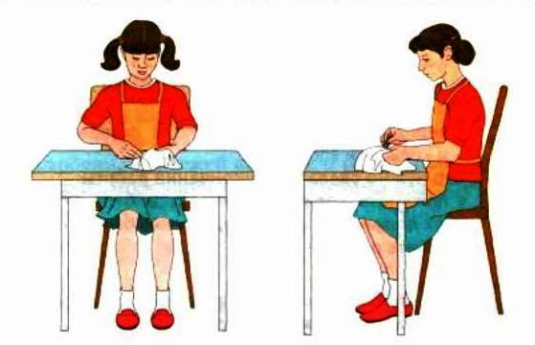
Правильная посадка во время работы:
1. Ноги должны твердо опираться всей подошвой о пол, чтобы не нарушать кровообращение.
2. Корпус надо держать прямо или слегка наклонить вперед.
3. Голову слегка наклонить вперед.
4. Нельзя опираться грудью о стол.
5. Руки должны быть согнуты в локтях и отставать от корпуса не более чем на 10 см.

Slide 6
6. При работе не следует ставить локти на стол.
7. Расстояние от глаз до изделия или детали должно быть около 30 см.
8. В процессе работы следует периодически менять положение корпуса (из слегка согнутого к выпрямленному и обратно).
9. Свет на обрабатываемые детали должен падать с левой стороны или прямо. После окончания
работы детали, изделие, инструменты и приспособления складывают, рабочее место убирают.

Slide 7
ТЕРМИНОЛОГИЯ РУЧНЫХ РАБОТ
Чтобы технологически правильно называть и выполнять ручные работы, нужно ознакомиться с соответствующей терминологией.
Сметать
Наметать
Приметать
Заметать
Пришить

Slide 8
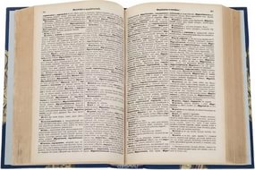
Детали изделия соединяют между собой вручную с помощью стежков и строчек.
Заглянем в словарь:
Строчка – это
Стежок – это
Длина стежка – это

